Slide 1
Спеціалізована загальноосвітня школа І-ІІІ ступенів № 3
імені В.О.Нижниченка з поглибленим вивченням предметів
суспільно-гуманітарного циклу
Горішньоплавнівської міської ради Полтавської області
Всеукраїнський відкритий інтерактивний конкурс «МАН-Юніор Дослідник»
Номінація «Історик-Юніор»
Життя як приклад
Автор: Сніцар Аріна Русланівна,
учениця 8-В класу
Науковий керівник: Магуріна Тетяна Василівна, учитель історії, спеціаліст вищої кваліфікаційної категорії, учитель-методист

Slide 2
привернути увагу громадськості до непересічної особистості, яка своєю працею зробила величезний вклад у розбудову не лише рідного міста Горішні Плавні, а й усієї України
Мета роботи
Завдання:
простежити шлях видатної особистості нашого міста, його вклад у державотворчі процеси
проаналізувати формування світогляду Віктора Нижниченка – від молодого робітника до керівника підприємства
учити поціновувати набуток видатних діячів нашого міста, виховувати почуття гордості за наших славних краян
–.

Slide 3
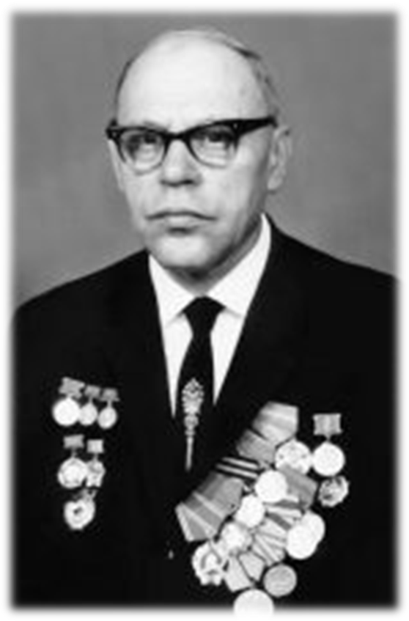
Віктор Олексійович Нижниченко
справжній майстер своєї справи
досвідчений будівельник
вимогливий спеціаліст
патріот
великий оптиміст
«Жити у вирі подій, знати настрій, знати все,
заохочувати народ, завоювати його абсолютну довіру»

Slide 4
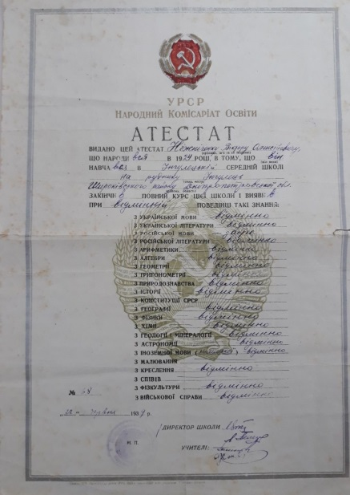
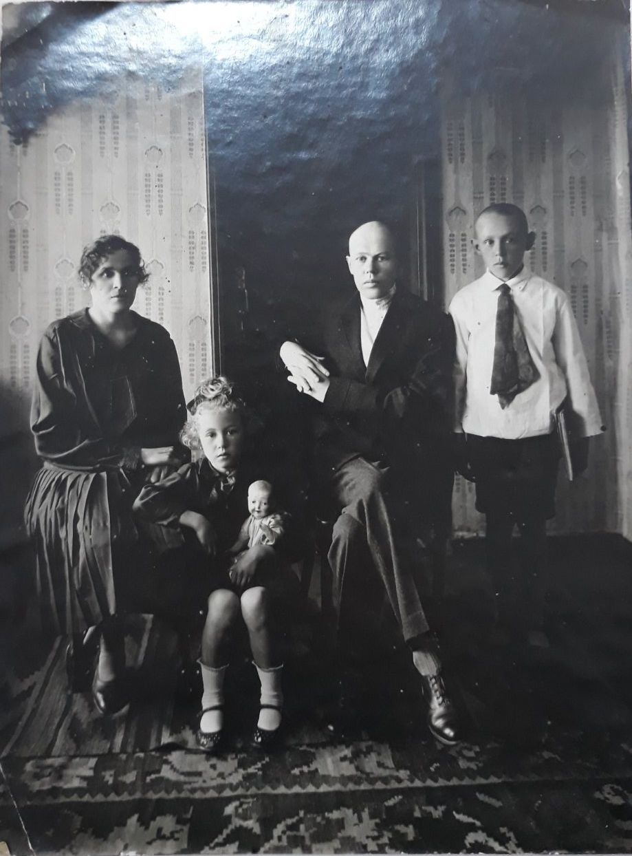
Шлях від простого хлопця
до керівника підприємства
1938 р. – закінчив 10-й клас і вступив до Ленінградського індустріального інституту на факультет промислово-цивільного будівництва
1940 р. – працював в тресті «Криворіжбуд» майстром управління «Будстрою»
1941 р. – разом з трестом їх евакуюють на Урал у місто Магнітогорськ, де він працював в будуправлінні №6 треста «Магнітобуд»
1942 р. – пішов до Радянської Армії, брав участь на фронтах Великої Вітчизняної війни
1944 – 1967 рр. – працював у тресті «Криворіжбуд» на різних посадах, пройшов шлях від майстра до начальника управління
Атестат зрілості
Батьки та сестра юного Віктора

Slide 5
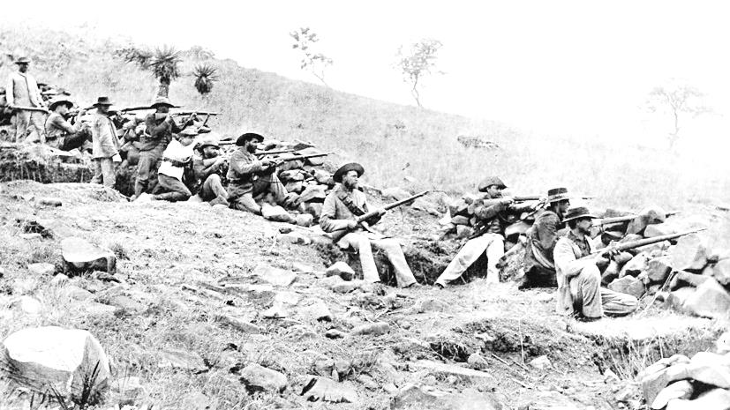
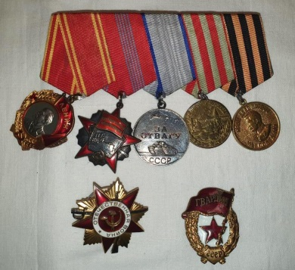
Участь у фронтах
Великої Вітчизняної війни
бойове хрещення прийняв під Сталінградом
воювати довелося в повітряно-десантних військах
за бої під Ржевом Віктор Олексійович був нагороджений медаллю «За відвагу»
під час війни був двічі поранений та контужений
довгих три роки йшов до Перемоги, щоб зустріти її в Кенігсберзі, де й закінчив війну

Slide 6
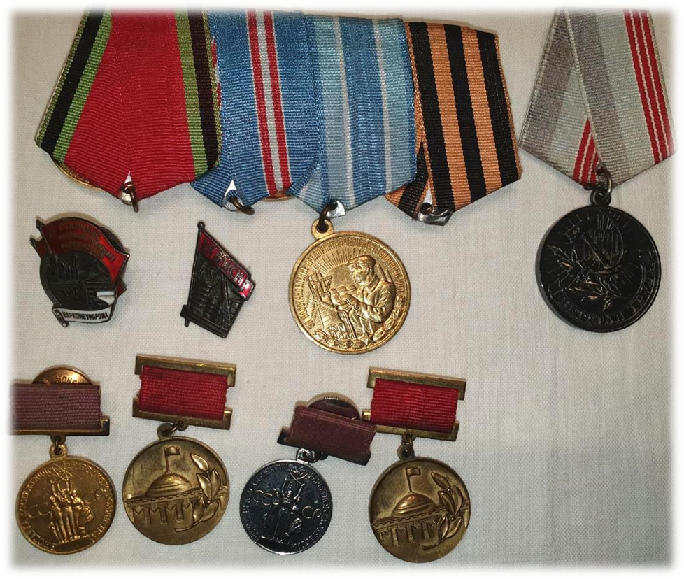
За відмінну працю Радянський уряд високо оцінив заслуги Віктора Олексійовича, нагородивши його
орденом Леніна;
орденом Жовтневої Революції;
медаллю «За відбудову підприємств чорної металургії Півдня»;
золотою медаллю ВДНТ за спорудження бункерної естакади доменної печі №7;
срібною медаллю ВДНТ за спорудження блюмінга №2

Slide 7
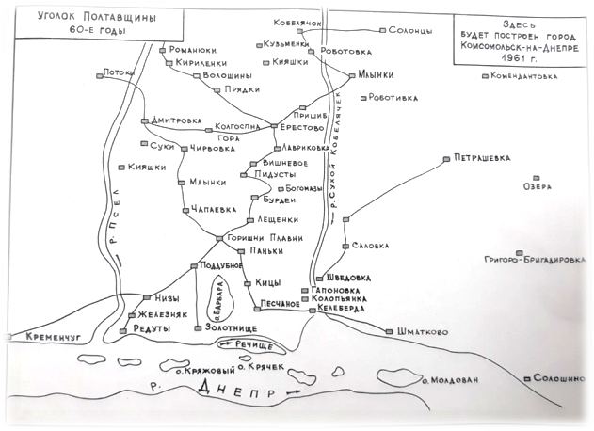
Його життя – творчість,
творчість будівничого
з квітня 1967 року почалася трудова діяльність
вже керуючого трестом «Кременчукрудбуд»
31 березня 1970 року державна комісія підписала акт прийняття в експлуатацію першої черги будівництва Дніпровського ГЗК. На той час трест «Кременчукрудбуд» був основним підприємством у селищі
Дніпровський ГЗК, потужністю 15 млн.т. сирої руди і 7350 тис.т. залізного концентрату на рік. Саме цей трудовий подвиг будівельників тресту «Кременчукрудбуд» гідно відзначили Указом Президії Верховної Ради СРСР від 11 січня 1971 року, орденом Трудового Червоного Прапору
комбінат став видавати концентрат в ювілейному році – то є велика заслуга керуючого трестом «Кременчукрудбуд» В.О. Нижниченка. Цей трест єдиний в Радянському союзі та в Європі, який увів в експлуатацію восьму секцію корпусу збагачення руди за рік

Slide 8
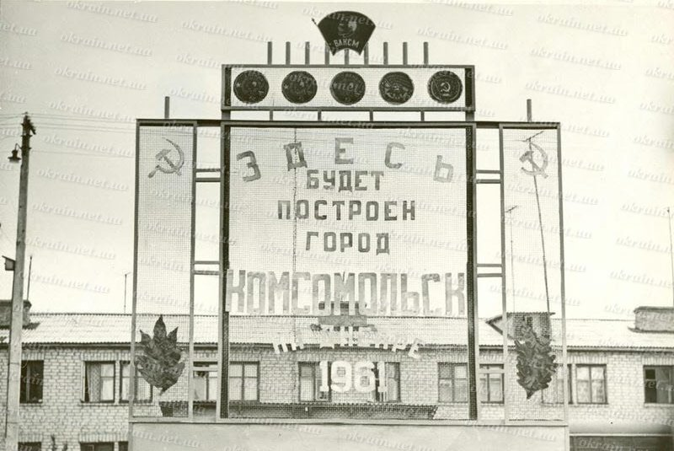
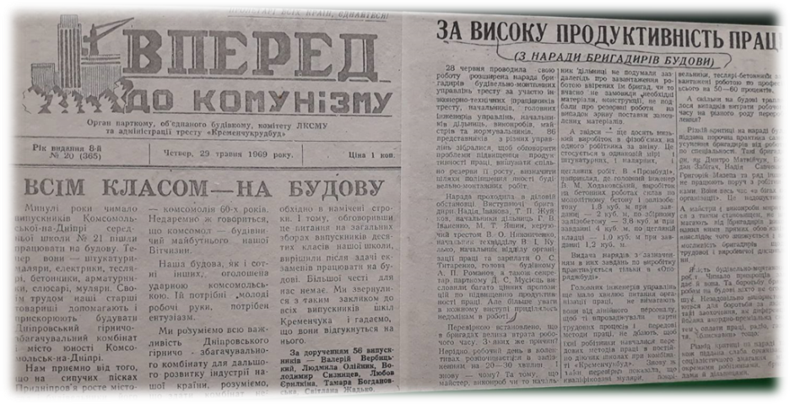
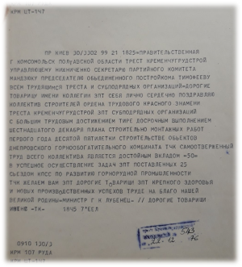
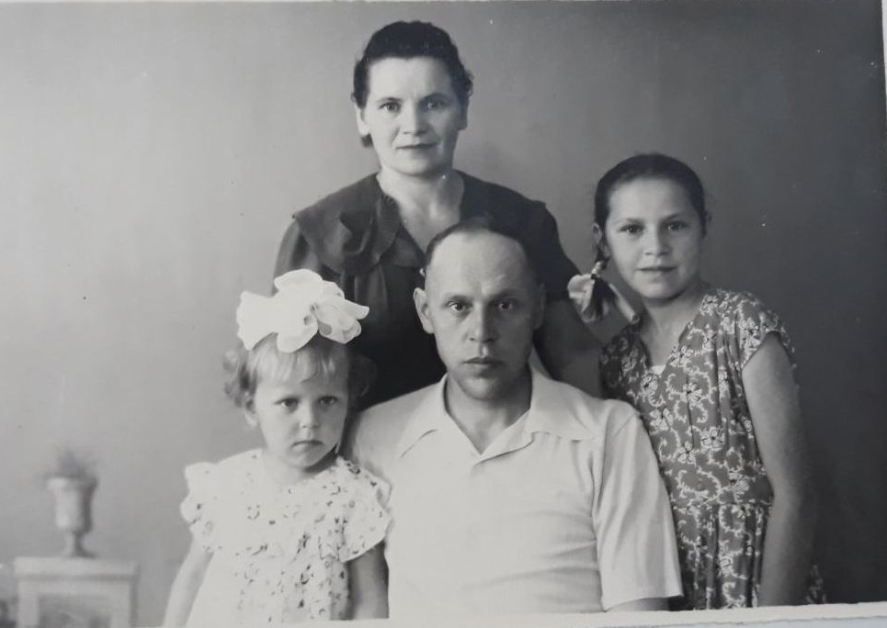
Віктор Нижниченко поставив собі за мету перетворити селище на місто
Гасло нашого міста:
«Є місто Комсомольськ-на-Амурі,
буде місто Комсомольськ-на-Дніпрі!»
У 1978 р. очолив інспекцію державного архітектурно-будівельного контролю управління архітектури і містобудування міськвиконкому, де пропрацював 21 рік на благо рідного міста
Сім'я молодого будівельника (дружина та доньки)

Slide 9
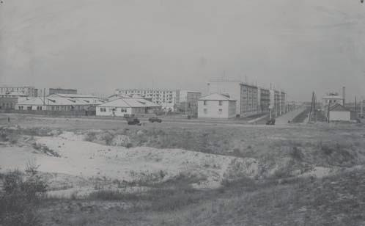
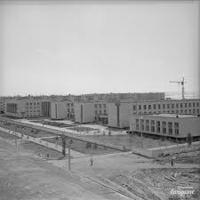
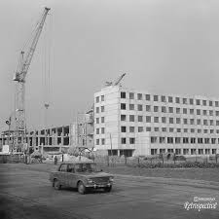
Невгамовний керівник постійно був у бурхливому вирі подій, проектував нові будинки, які згодом були споруджені в нашому місті на вулицях Гірників, Молодіжна, Добровольського, Леніна

Slide 10
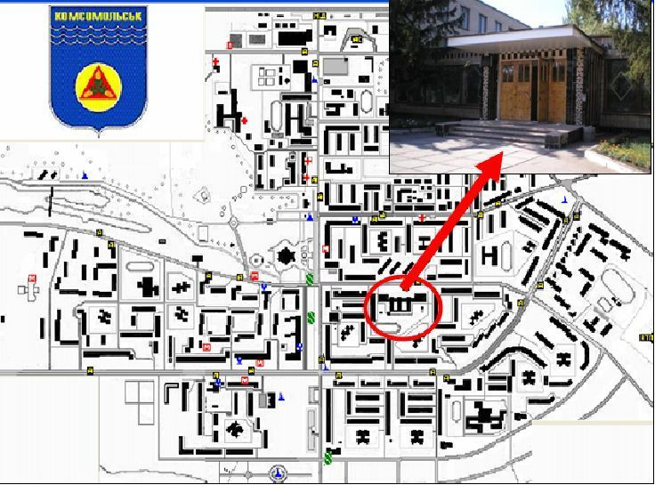
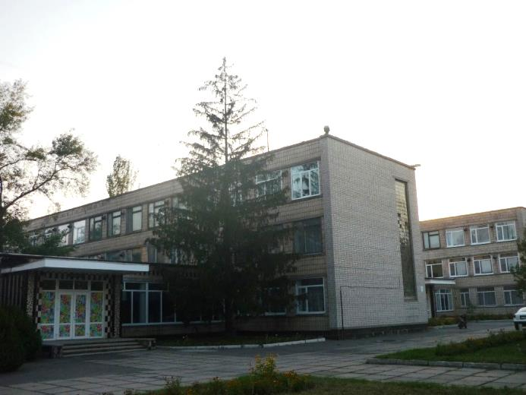
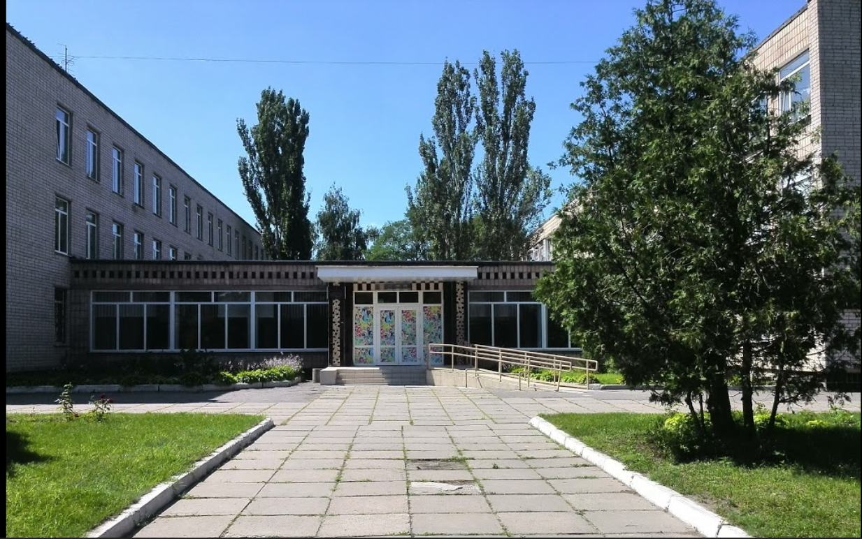
Була у Віктора Олексійовича ще одна велика мрія: побудувати школу з басейном,
у якій школярі навчалися б в одну зміну, бо в новому молодому місті шкіл було мало, вони переповнені, і тому дітям доводилося вчитися у дві, а то й в три зміни

Slide 11
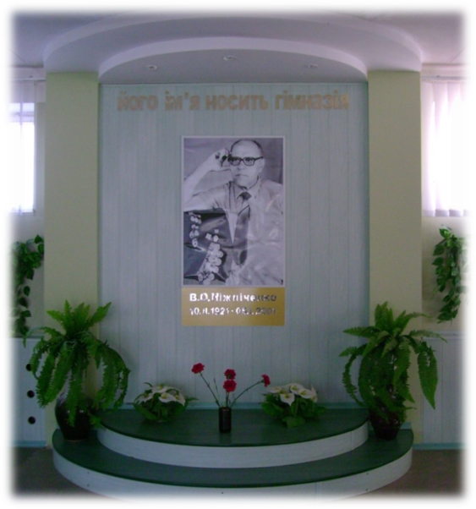
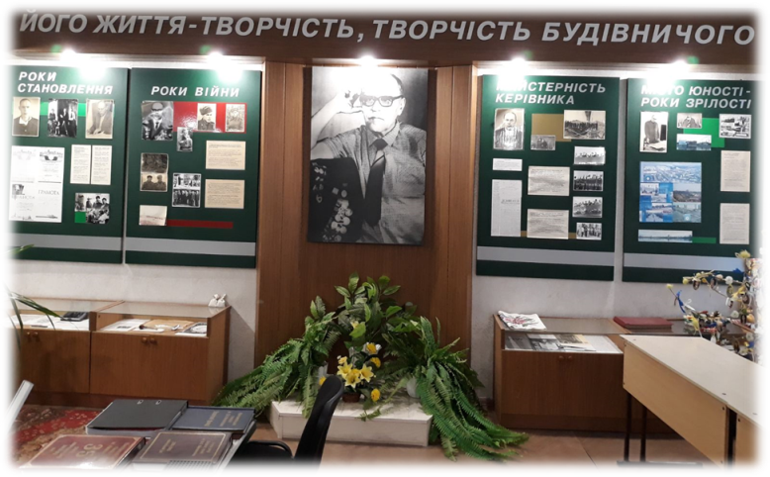
ЙОГО ІМ’Я НОСИТЬ НАВЧАЛЬНИЙ ЗАКЛАД
Однією з таких є наша школа, яка будувалася
під керівництвом В.О.Нижниченка
27 січня 2000 року навчальному закладу присвоєно ім’я В.О.Нижниченка
Шкільний меморіальний музей Віктора Олексійовича Нижниченка при Спеціалізованій загальноосвітній школі І-ІІІ ступенів №3 В.О.Нижниченка відкритий у 2005 році
Тематико-експозиційний план музею складається з 5-ти експозицій: «Його життя – творчість, творчість будівничого»; «Нас поєднали роки»; «З історії школи»; четвертий експозиційний розділ «Його ім'я носить гімназія» винесений за межі музею (шкільна рекреація). У вересні 2014 року відкрито п’яту експозицію «Моя доля в історії школи»,
яка знаходиться в окремій кімнаті

Slide 12
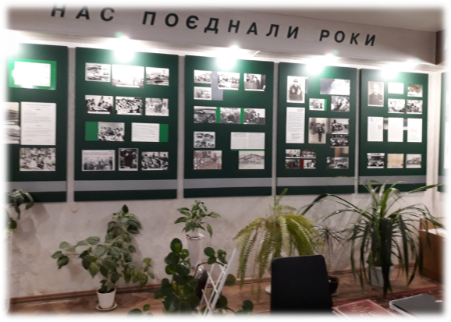
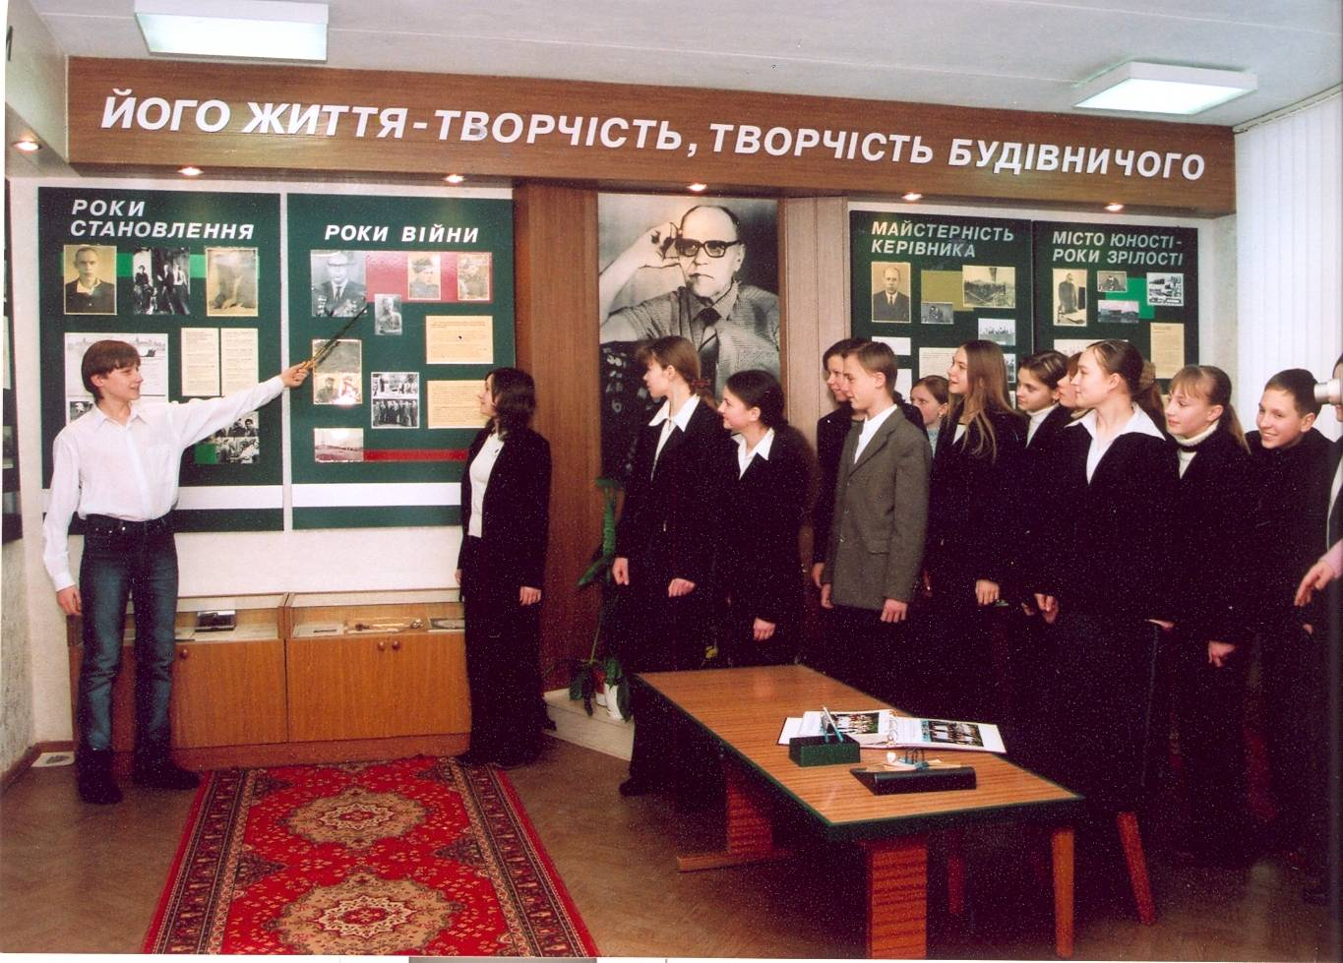
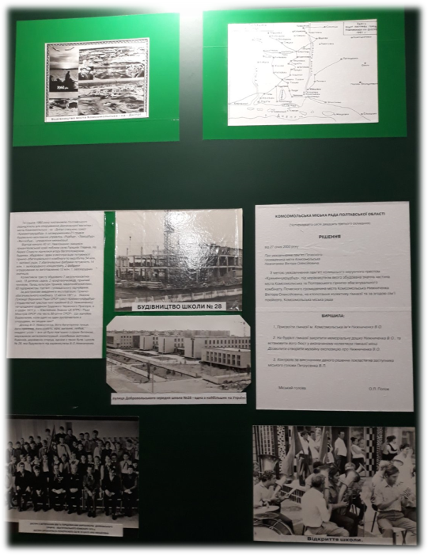
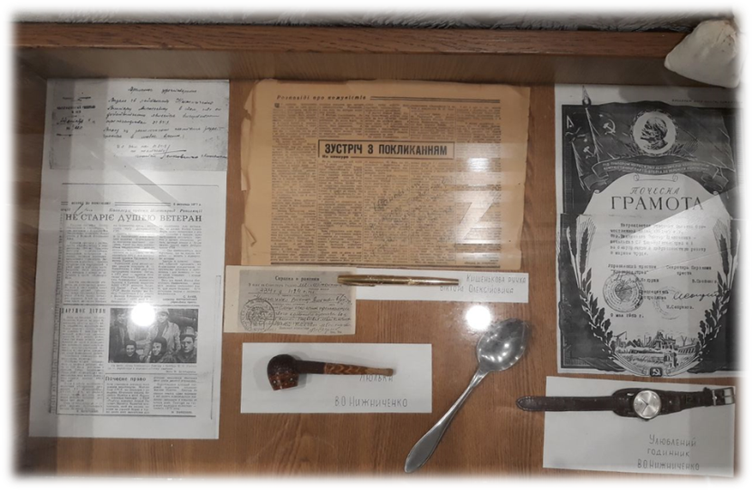
У музеї наявні оригінальні експонати: особисті речі В.О. Нижниченка,
його нагороди, власні щоденники (які зберігаються у родині Нижниченків); грамзапис виступу В.О.Нижниченка; книги-розкладки: «Нам – 25», «30-річний ювілей навчального закладу»; вітраж «Золотий фонд гімназії»;
альбоми «Лауреати премії В.О. Нижниченка»; зразок грошової одиниці національного банку при шкільній мерії «ніженка»

Slide 13
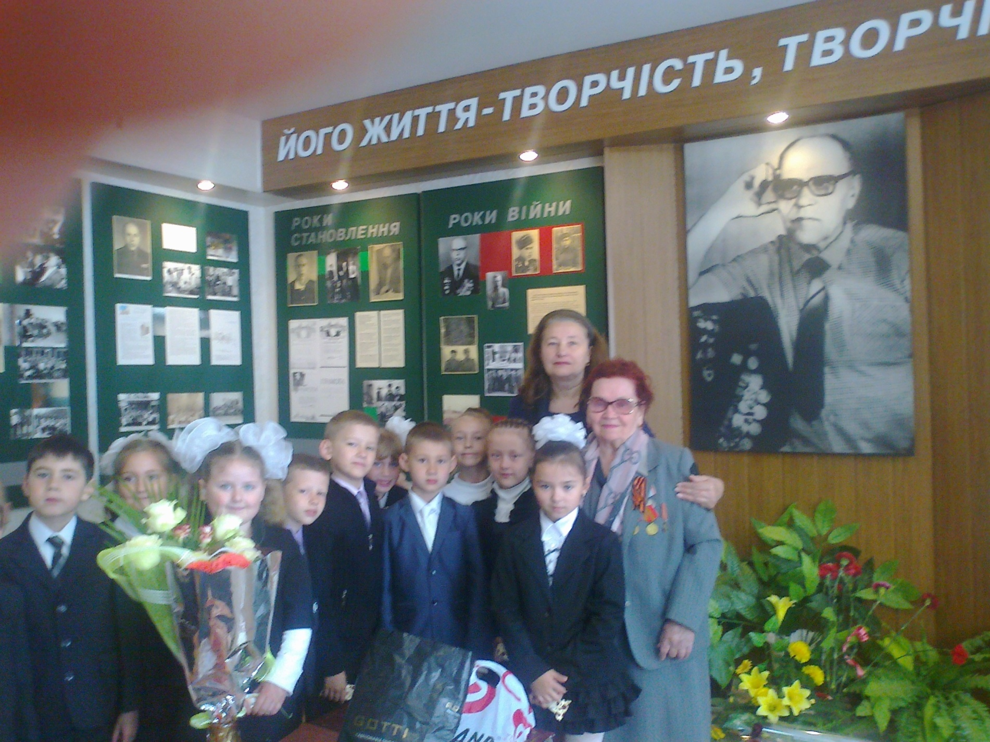
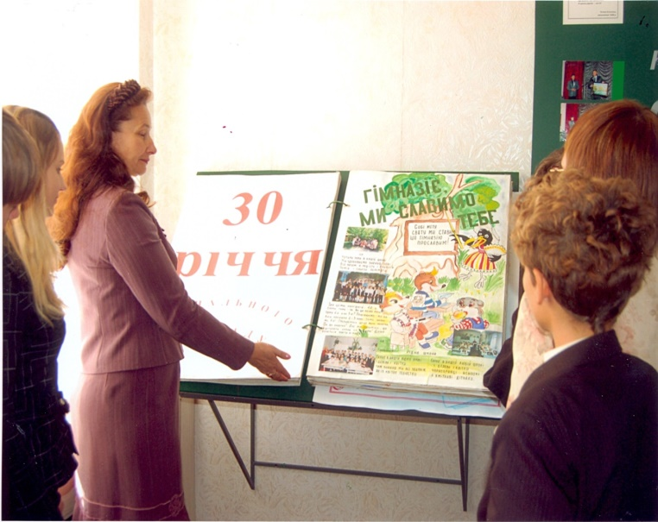
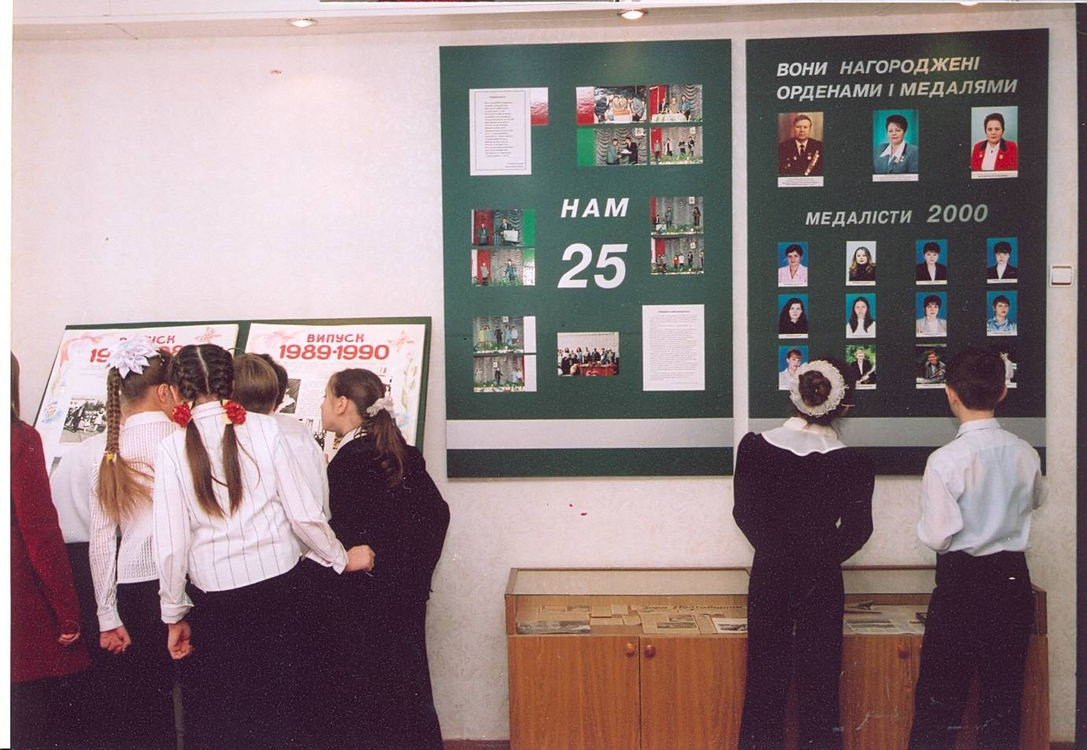
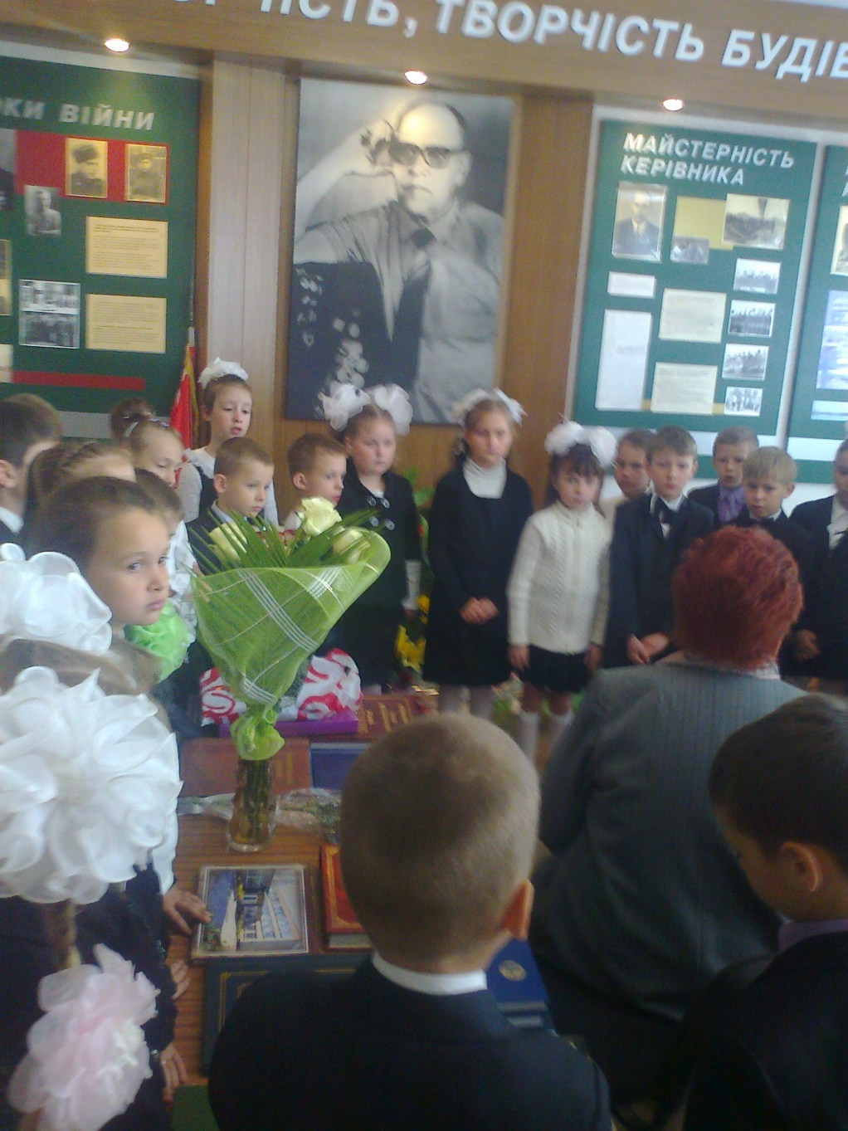
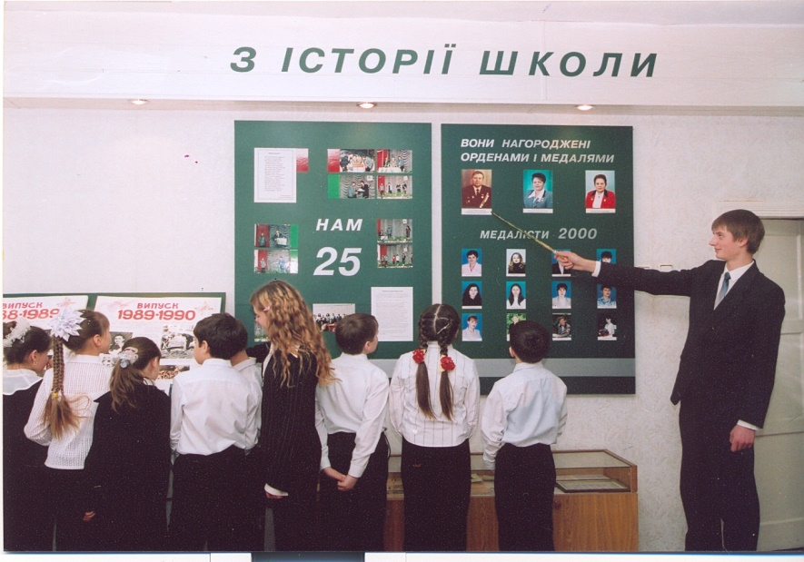
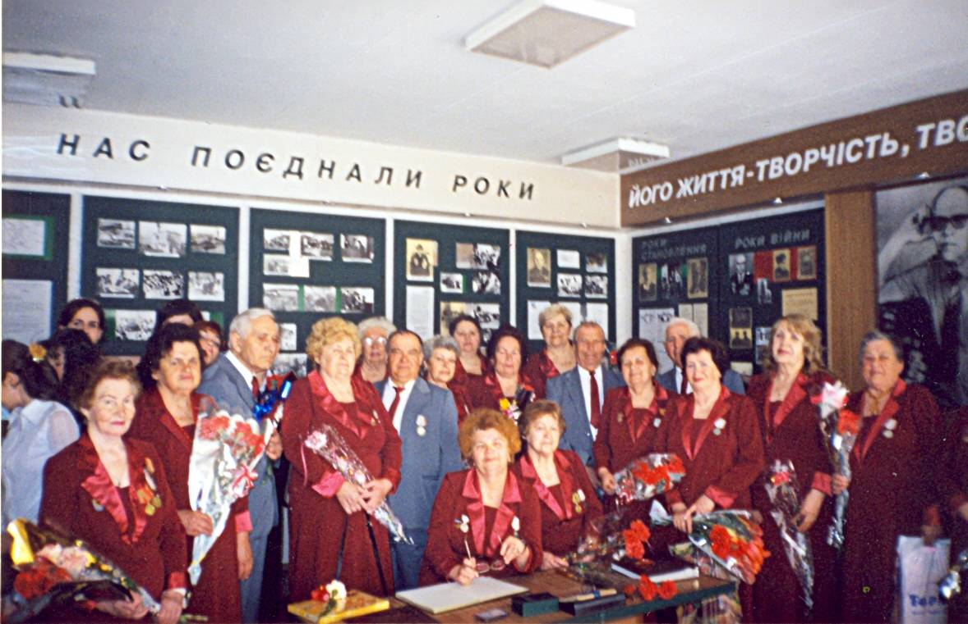

Slide 14
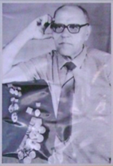
Віктор Олексійович
Нижниченко –
людина з великої літери
Почесний громадянин
міста
Залишився в людській пам’яті патріотом, мужньою людиною і великим оптимістом, людиною, факел життя якої горів яскравим полум’ям усі її роки

